Slide 1

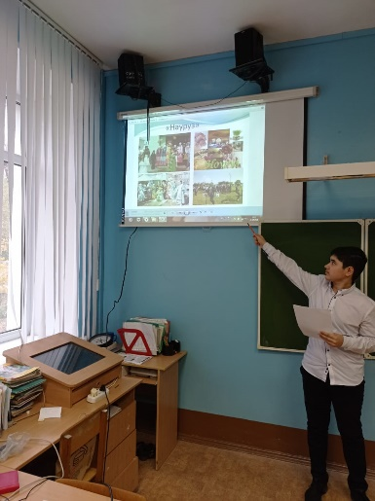
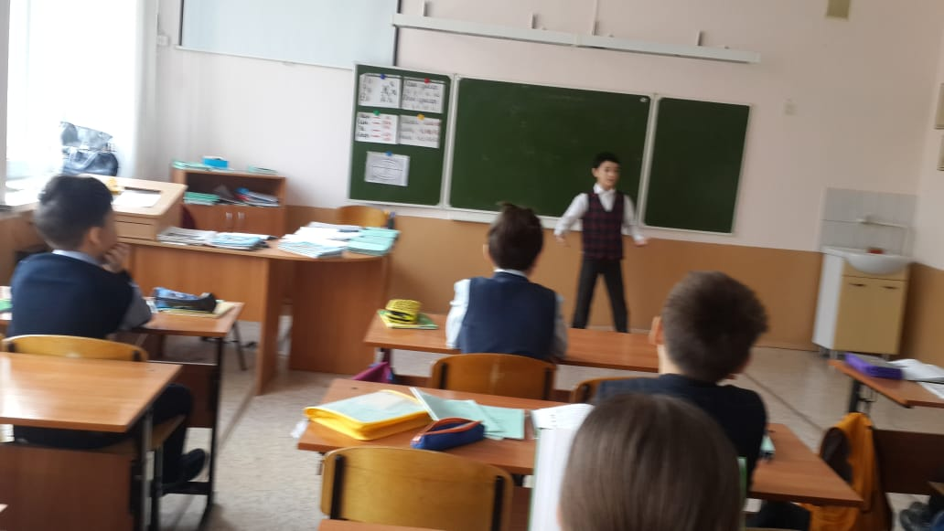
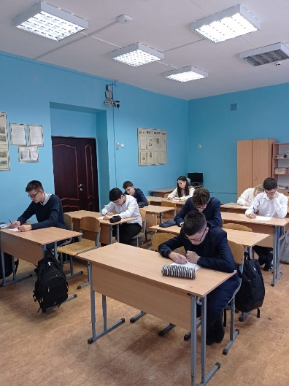
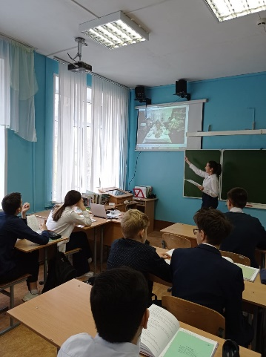
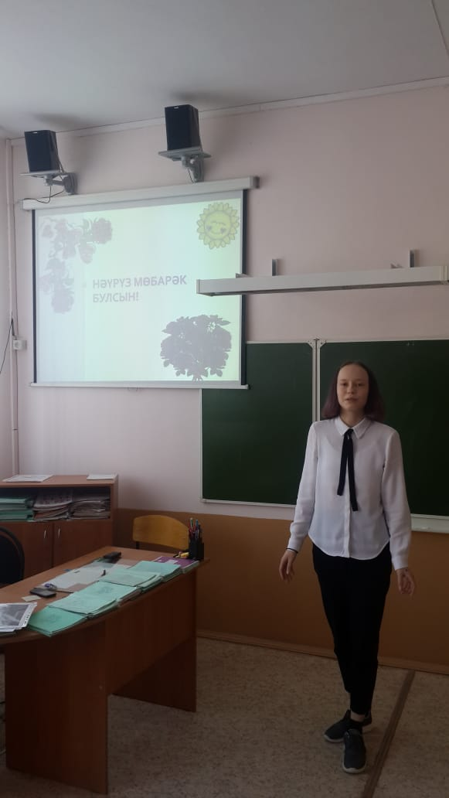
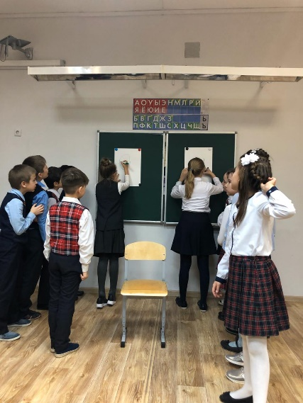
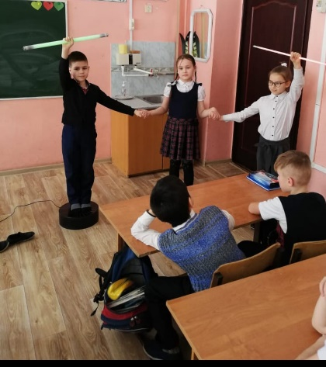
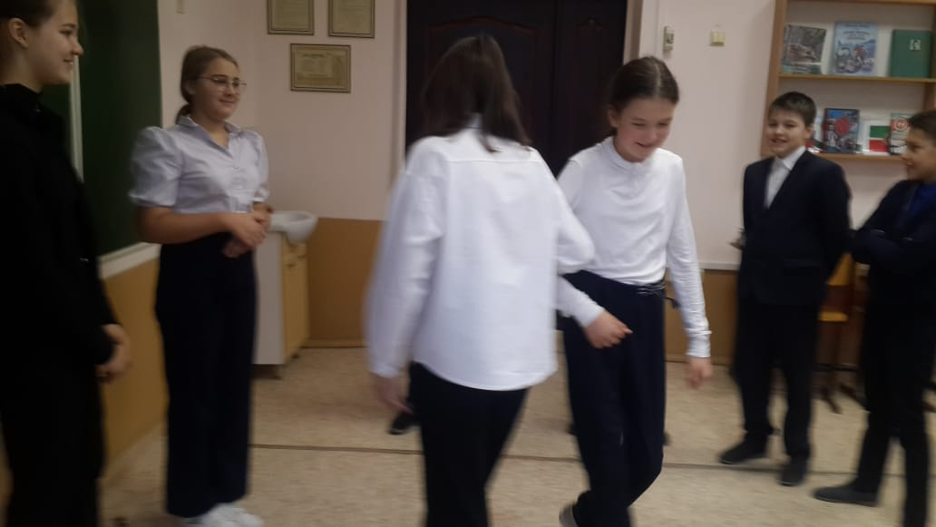
ФОТОРЕПОРТАЖ
МБОУ «Лицей №110» Советского района г. Казани

Slide 2
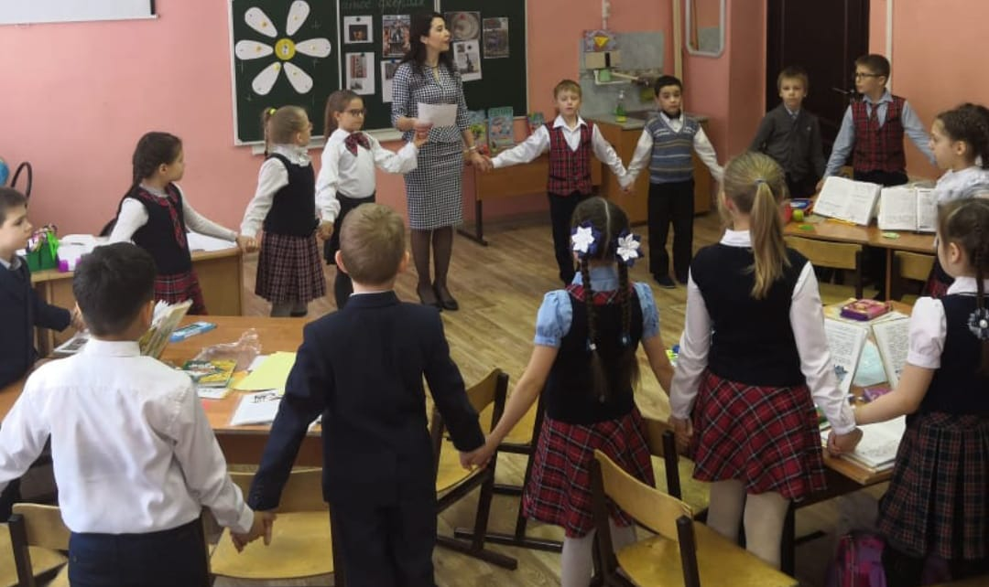


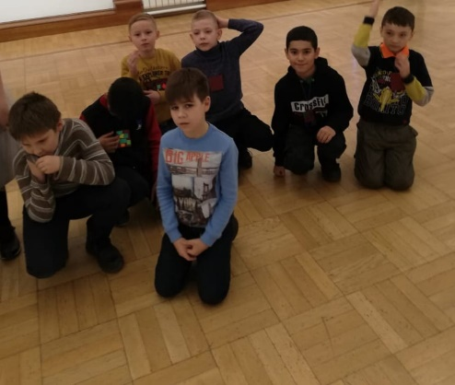
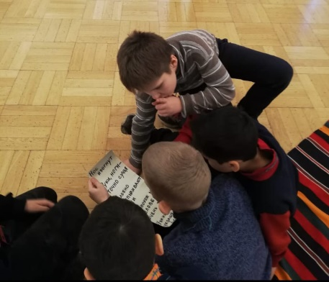
110 нчы лицей
“Күңелле тәнәфес”
Мәктәптә “Күңелле тәнәфес” оештырылды. Бу чара кысасында балалар өчен Россия халыклары уеннарын уйнау оештырылды. “Күңелле тәнәфес”тә башлангыч сыйныф укучылары бик теләп катнаштылар.

